Slide 1
巢狀迴圈

Slide 2
迴圈
固定的重複的一件事
唯一變動的事，跳動的 i (透過 i 可以遍歷陣列)
For (初始化 ; 條件限制 ; 每次迴圈會更新){
做的事
}

Slide 3
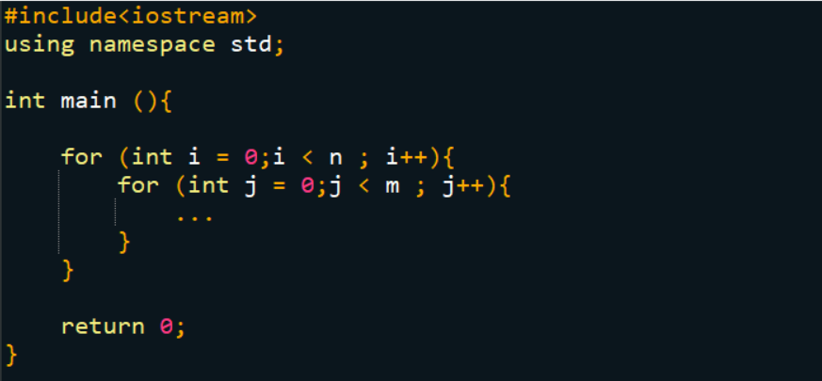
巢狀迴圈
又稱多重迴圈
比如說

Slide 4
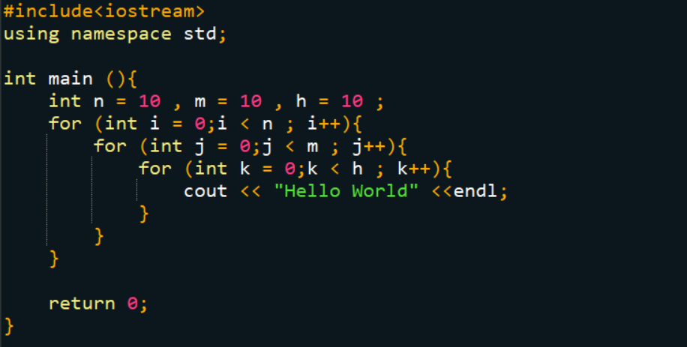
巢狀迴圈
想想看，這樣會輸出幾次hello world呢?
10 * 10 * 10

Slide 5
巢狀迴圈
特別注意，這樣的迴圈中，每層所用的變數應用不同
(i , j , k)
*值域問題
i
j
k

Slide 6
巢狀迴圈
第一層 (i)
0
1
2
3
4
5
6
7
8
9
第二層 (j)
0
1
2
3
4
5
6
7
8
9
第三層 (k)
0
1
2
3
4
5
6
7
8
9

Slide 7

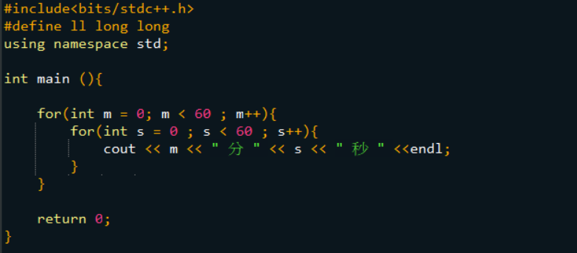
巢狀迴圈
舉例 : 當秒針從 0 轉到 59 的時候，分針才會加 1，然後秒針又從0 開始。也就是說，當秒針轉一圈，分針才加 1

Slide 8
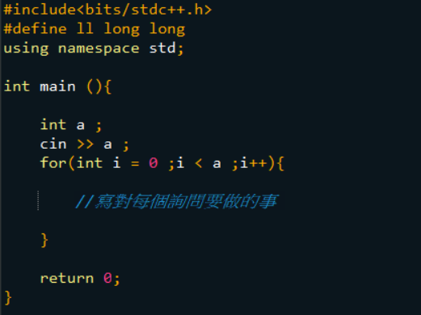
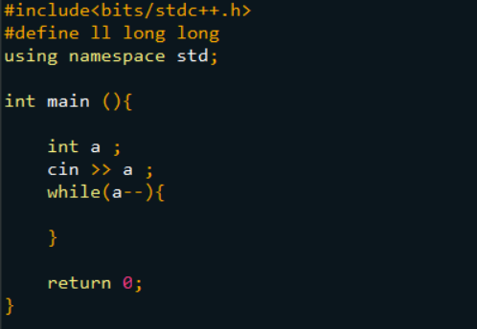
巢狀迴圈
嗯…也許你已經寫過了?
多筆輸入有時也會是巢狀迴圈
題目可能會給你一個正整數n
說要詢問或執行n次
也許你可以…

Slide 9
練習咯!!
第一層
1
2
3
4
5
6
7
8
9
第二層
1
2
3
4
5
6
7
8
9
TOJ 248
右邊是提示

Slide 10
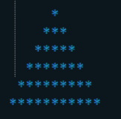
巢狀迴圈 _ 星星樹
星星樹 (TOJ 104)
輸入一個正整數n
請輸出一顆高度為n的星星樹

Slide 11
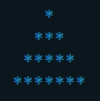
巢狀迴圈 _ 星星樹
for : 重複同樣的動作 ， 唯一只有 i 變動
觀察一下 n = 4時
i | 空格 | 星星
1 | 3 | 1
2 | 2 | 3
3 | 1 | 5
4 | 0 | 7
x | y | z
x | y = n-x | z = 2*x-1

Slide 12
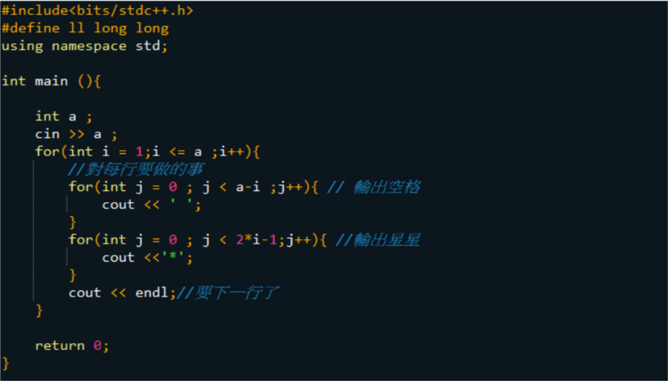
巢狀迴圈 _ 星星樹

Slide 13
巢狀迴圈 _ 星星樹
值得一提的是他們的值域問題
i
j1
j2

Slide 14
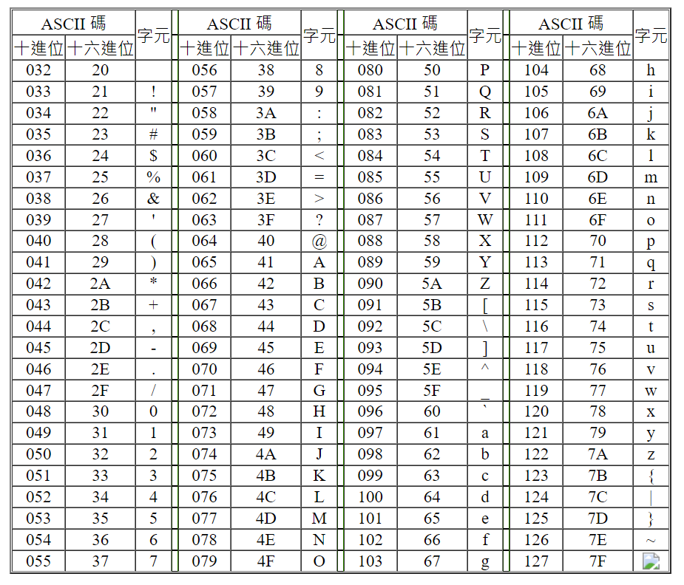
練習咯!!
TOJ 121
右邊是提示
TOJ 599 到 609

Slide 15
練習咯!!
TOJ 247 (注意奇偶)
TOJ 248 273
TOJ 602 606 609
TOJ 110 (切成三段分別去看)
TOJ 17 (切段，發現找不到通式，再切，切到有通式為止)
TOJ 453 (加油)
TOJ 273 、 TOJ 342 (具有高危險性，請小心嘗試)

